Slide 1
第十六章 光的偏振
(polarization of light)

Slide 2
§16-1 光的偏振状态
§16-2 偏振光的获得与检验 马吕斯定律
§16-3 反射和折射时光的偏振
§16-4 双折射现象
§16-5 椭圆(圆)偏振光 偏振光的干涉

Slide 3

(polarization state of light)

Slide 4
光的偏振态
非偏振光（自然光）
线偏振光
光
完全偏振光
椭圆偏振光和圆偏振光
部分偏振光

Slide 5
1．非偏振光（自然光）
无论在哪一个方向上光矢量的振动都不比其它方向占优势。

Slide 6
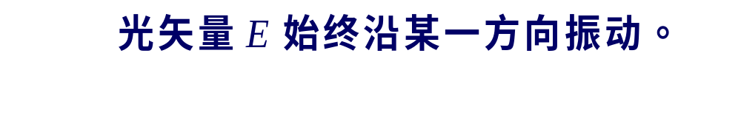
2．线偏振光
(a)
(b)

Slide 7
3.椭圆偏振光圆偏振光
光矢量在垂直于传播方向的平面内转动，其端点轨迹为椭圆或圆。
根据矢量旋转方向不同椭圆（圆）偏振光可分为左旋光和右旋光。
(a)
(b)

Slide 8
4.部分偏振光
介于线偏振光与自然光之间的情形，可看成线偏振光与自然光的混合。
(a)
(b)

Slide 9
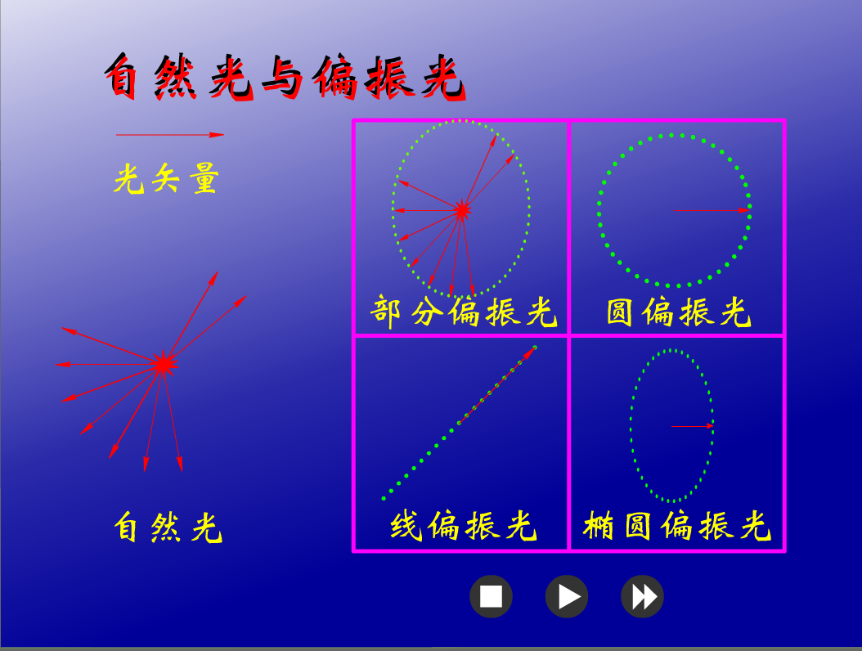

Slide 10
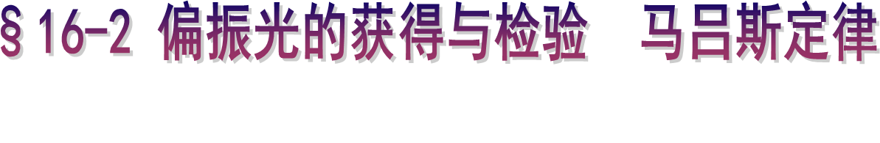
(obtainment and test of polarized light and Malus law)

Slide 11
1．偏振光的获得与检验
1.1 偏振片：只让某一方向的光振动通过而吸收与这一方向相反的光振动。
1.2 起偏与检偏
起偏：
A：自然光，B、C：线偏振光
P₁
P₂
A
B
C

Slide 12
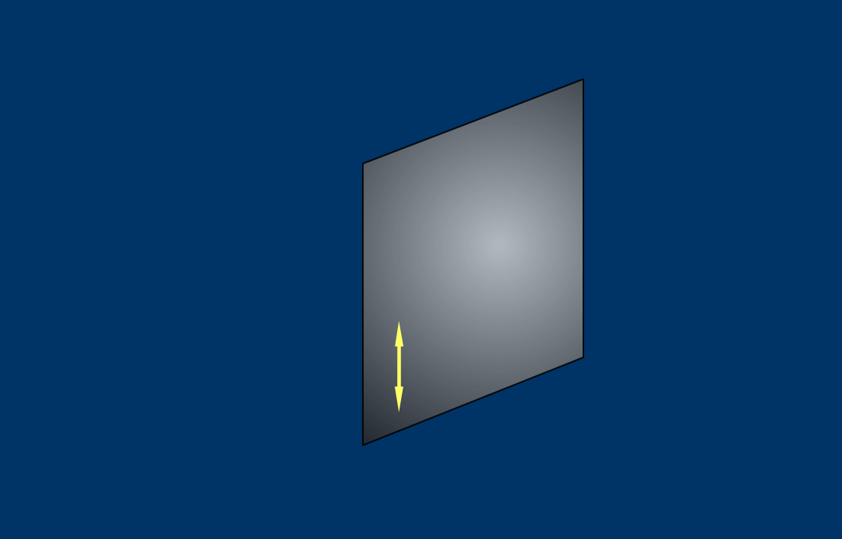

Slide 13
检偏：
A：自然光→B：亮度不变
A：线偏振光→B：最亮到全暗
A：部分偏振光→B：亮度变化，但不全暗
ω
A
B

Slide 14
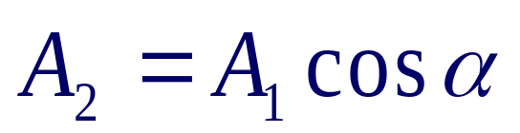
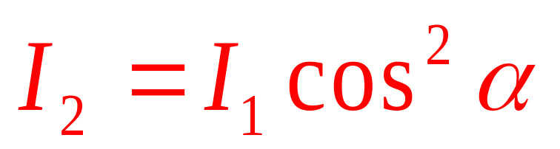

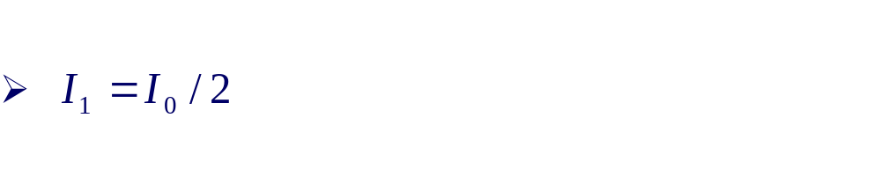
2.马吕斯定律
P₁
P₂
I₀
I₁
I₂
P₁
A₁
P₂
A₂

Slide 15
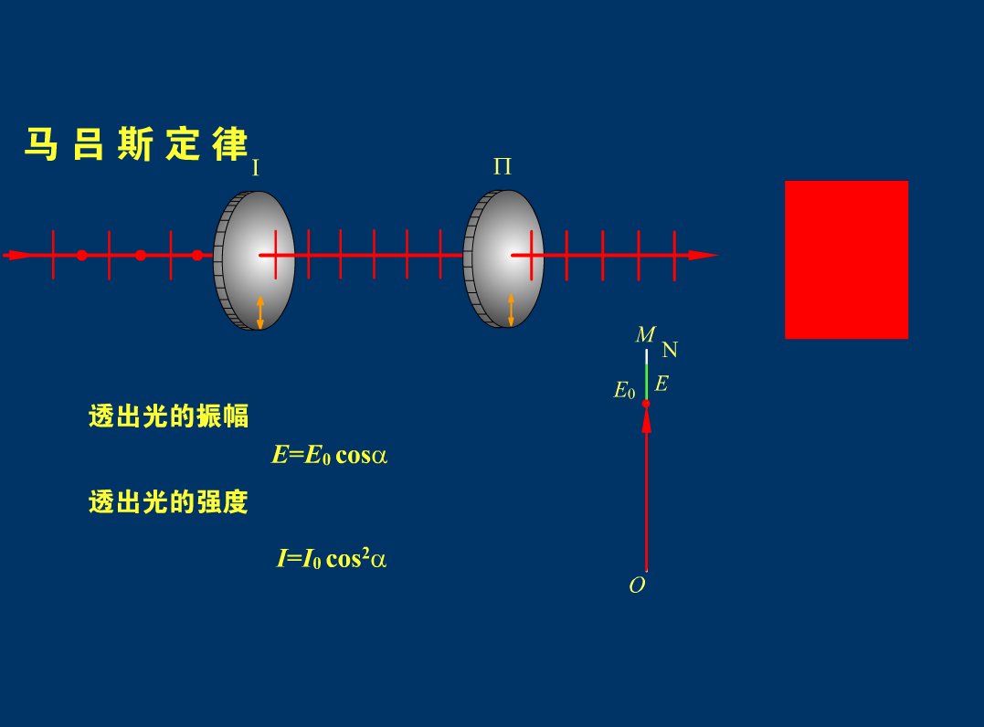

Slide 16
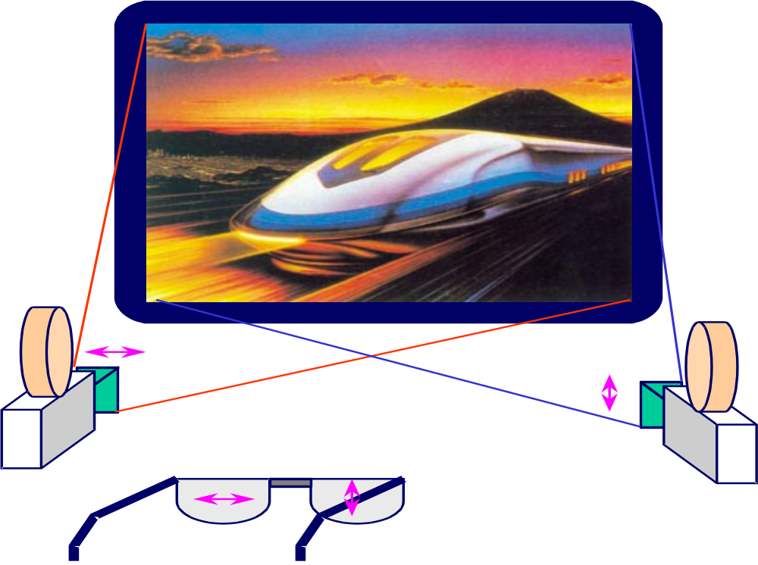
立体电影

Slide 17
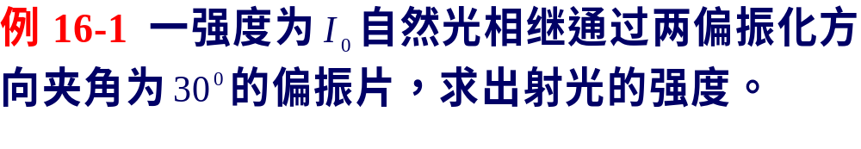
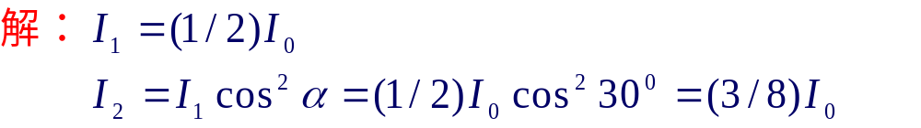

Slide 18

(polarization of reflection light and refraction light)

Slide 19
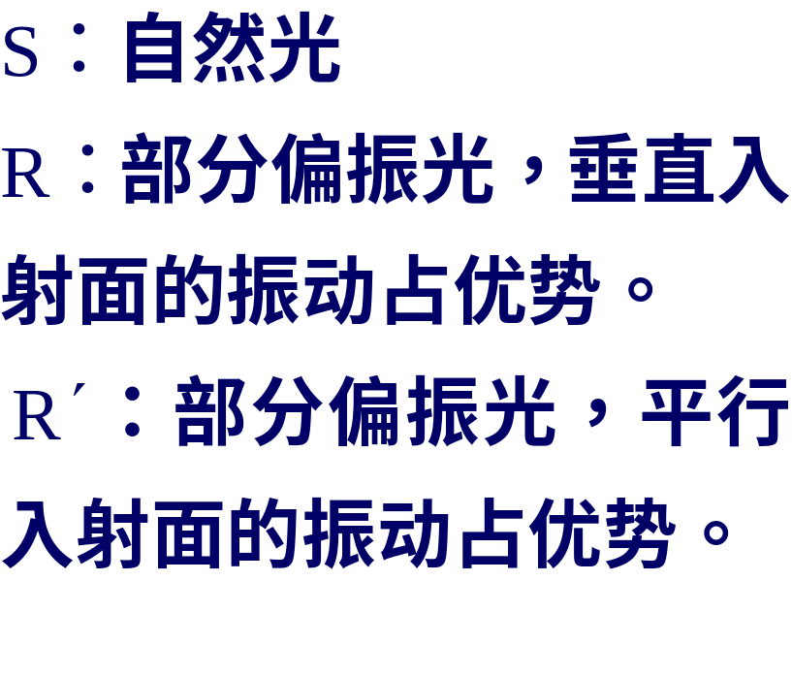
1．反射光和折射光的偏振
S
R
i
i
n₁
n₂
r
R′

Slide 20
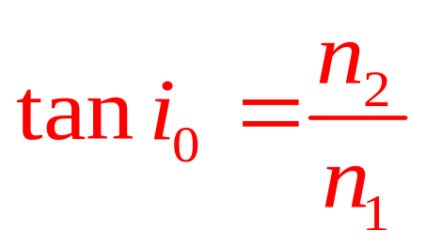
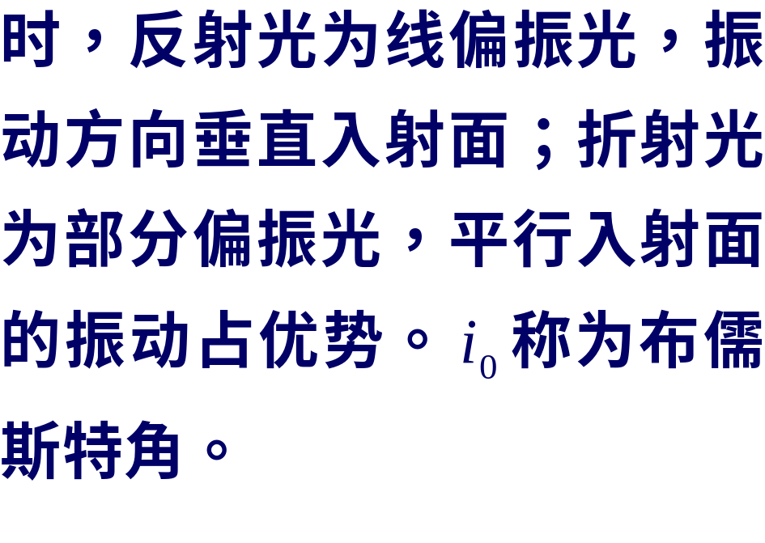
2．布儒斯特定律
当入射角满足：
S
R
i₀
i₀
n₁
n₂
r
R′
i₀+r=π/2

Slide 21
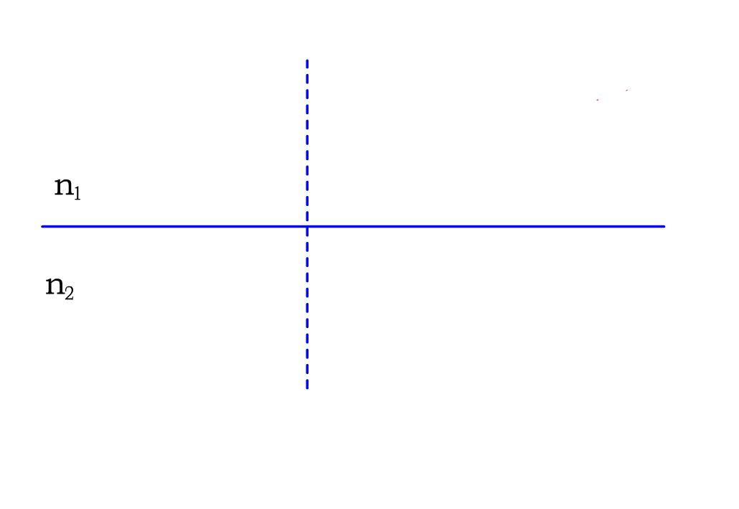

Slide 22

利用多次折射产生偏振光

Slide 23

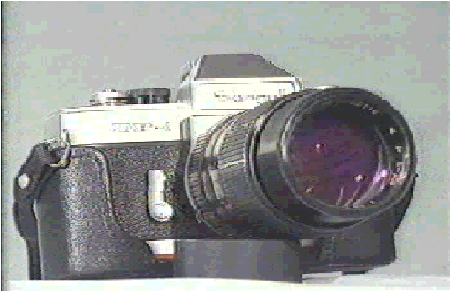
考
思 题
摄影用的偏光镜如选择适当角度可消除或减弱水和玻璃等非金属表面的反光 这是为什么?
Notes:
Sound:rabbit3
关于金属表面的反光问题的讨论，请参阅《连续媒质电动力学》下册，朗道等著，人民教育出版社。

Slide 24
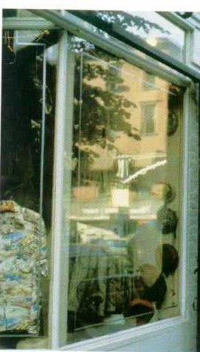
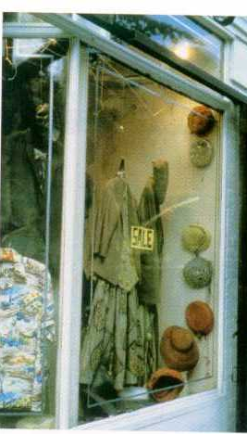
在照相机镜头前加偏振片消除了反射光的干扰
有反射光干扰的橱窗

Slide 25

(phenomena of double-refraction)

Slide 26
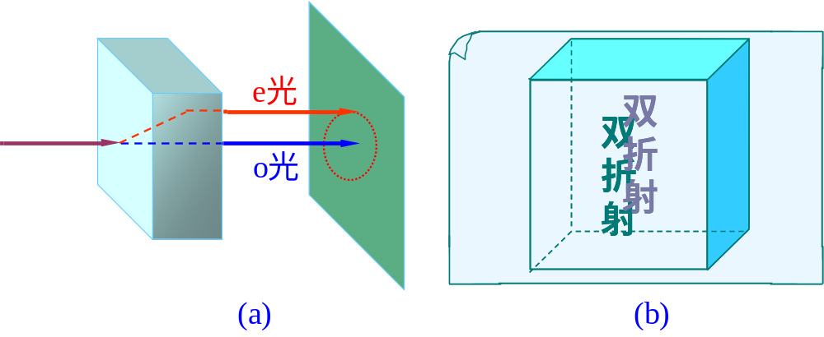
1．双折射现象
光进入各向异性的媒质后，折射光分裂称为两束沿不同方向传播的光线。其中一束满足折射定律，这束光线称为寻常光（o光），另一束光线不满足折射定律，称为非寻常光（e光）。

Slide 27
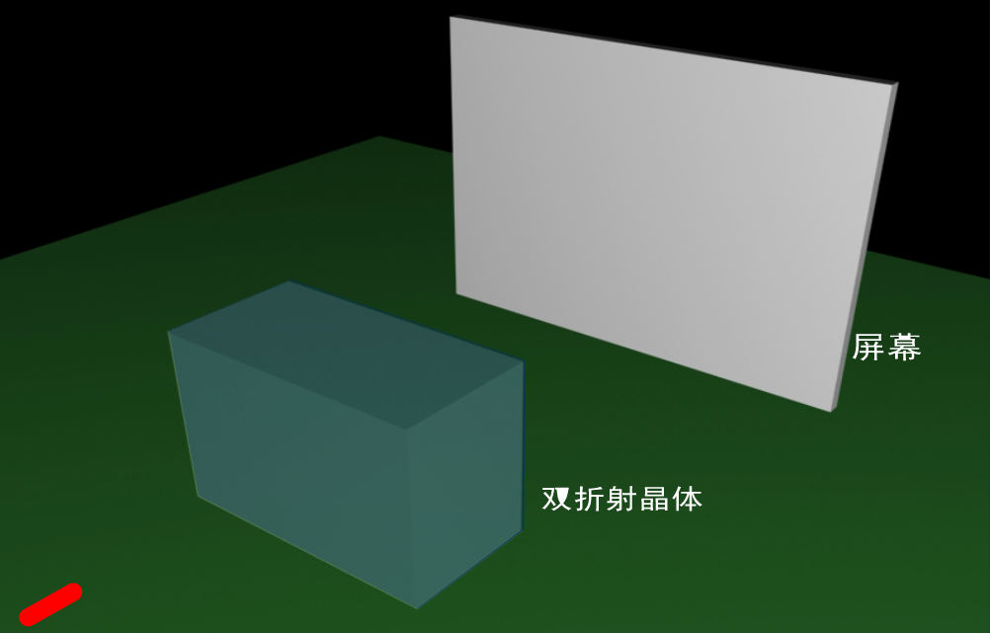

Slide 28
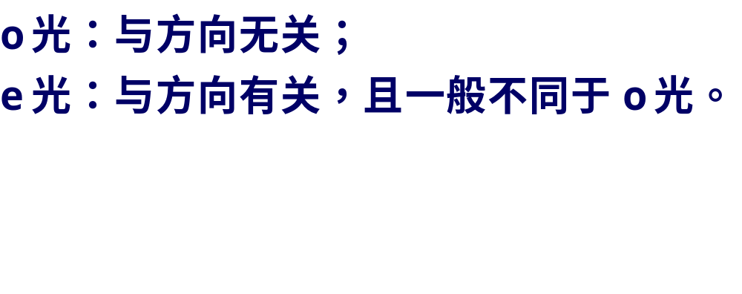

2．光在晶体中的传播
2.1 光在晶体中的传播速度
光轴
光轴
o光波面
o光波面
v_{o}
v_{o}
v_{e}
v_{o}
v_{e}
v_{o}
e光波面
e光波面
(a) 正晶体
(b) 负晶体

Slide 29
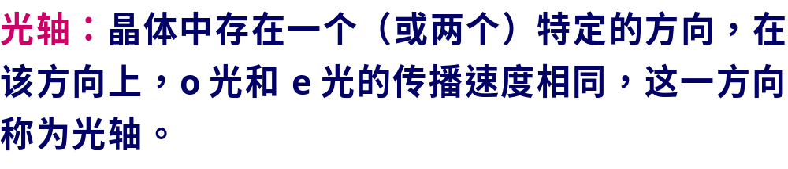
102^{ο}
光轴
A
C
o光波面
102^{ο}
102^{ο}
v_{o}
78^{ο}
78^{ο}
v_{e}
v_{o}
102^{ο}
e光波面
B
D
主平面：晶体中任一光线（o光或e光）与光轴组成的平面

Slide 30
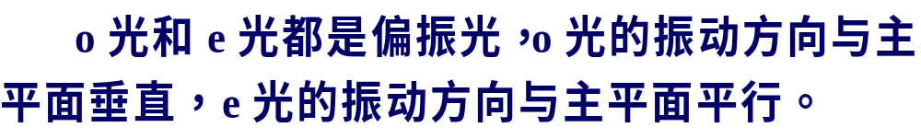
2.2 o光和e光的偏振
光轴
o光波面
e光波面

Slide 31
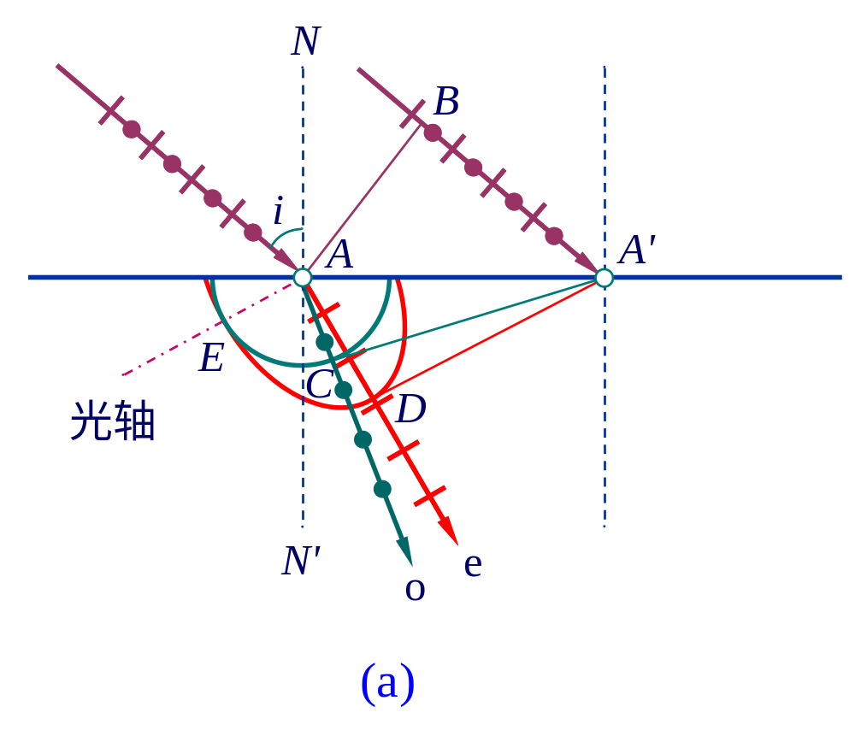
3．用惠更斯原理分析双折射现象

Slide 32
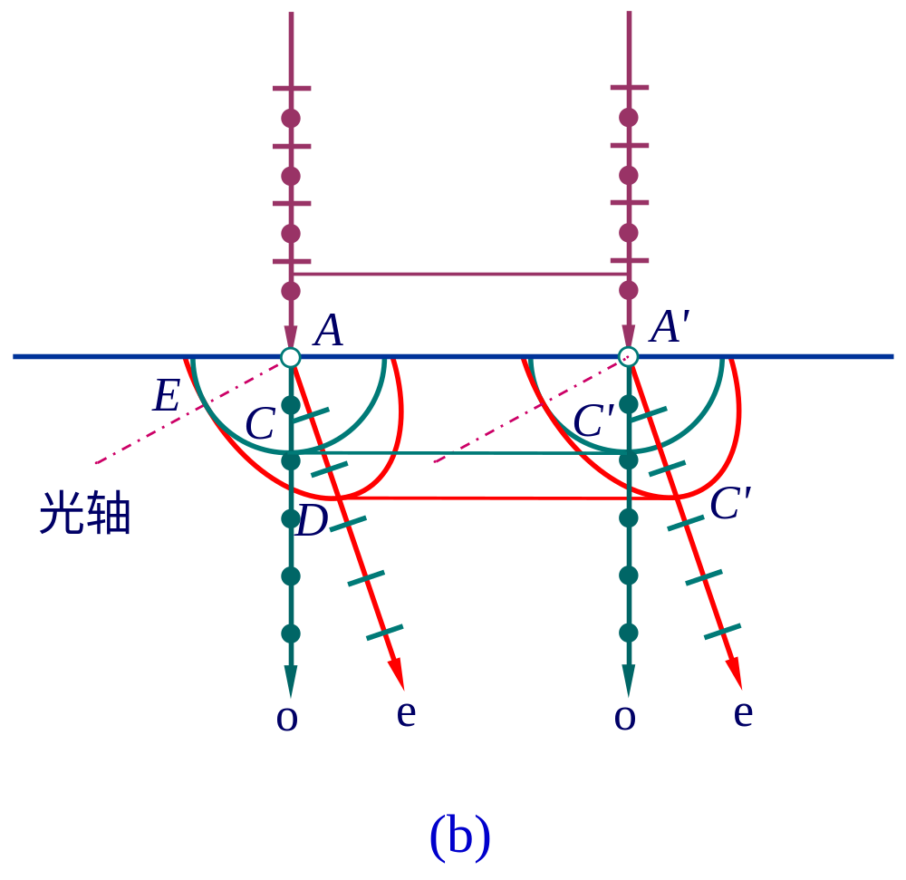

Slide 33
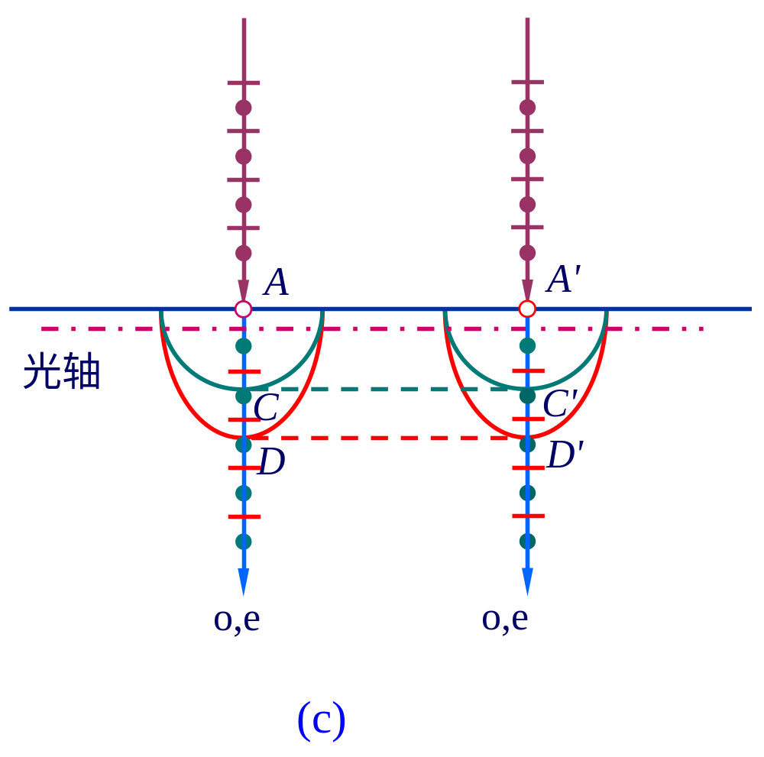

Slide 34
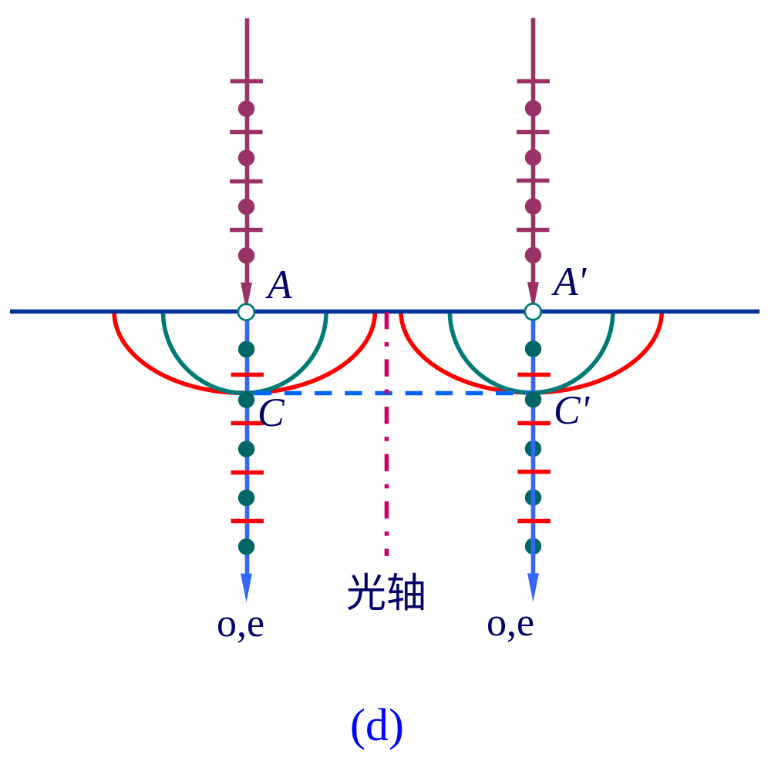

Slide 35
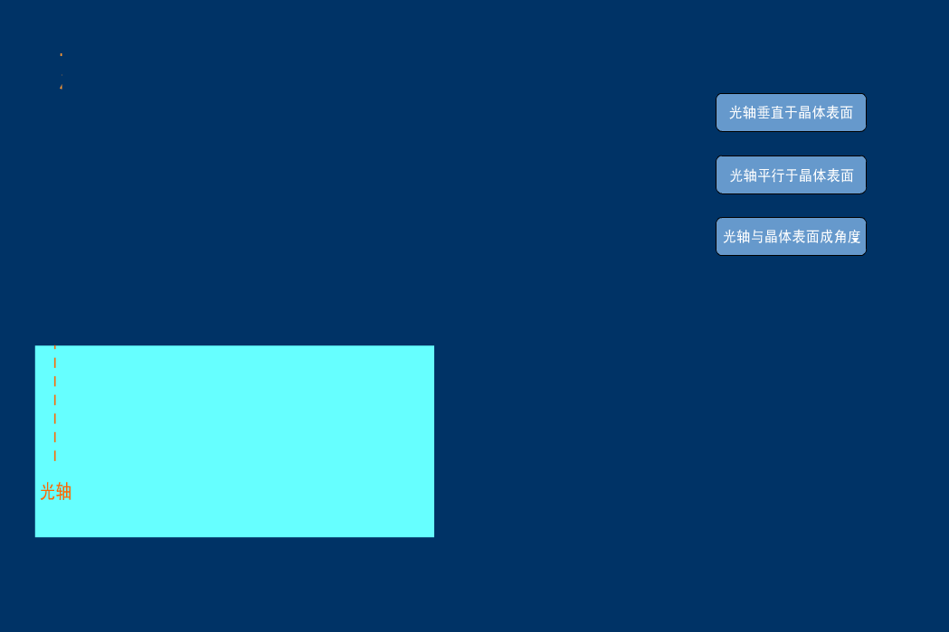

Slide 36
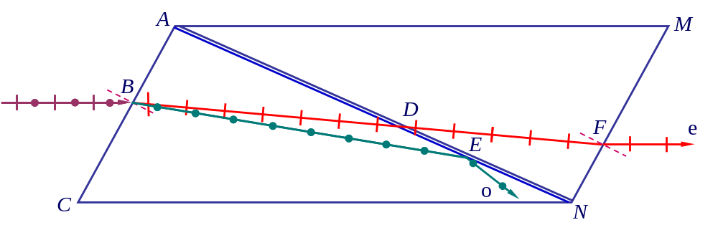
4．晶体偏振器
4.1 尼科尔棱镜
n=1.55
n_{o}=1.658
n_{e}=1.486

Slide 37
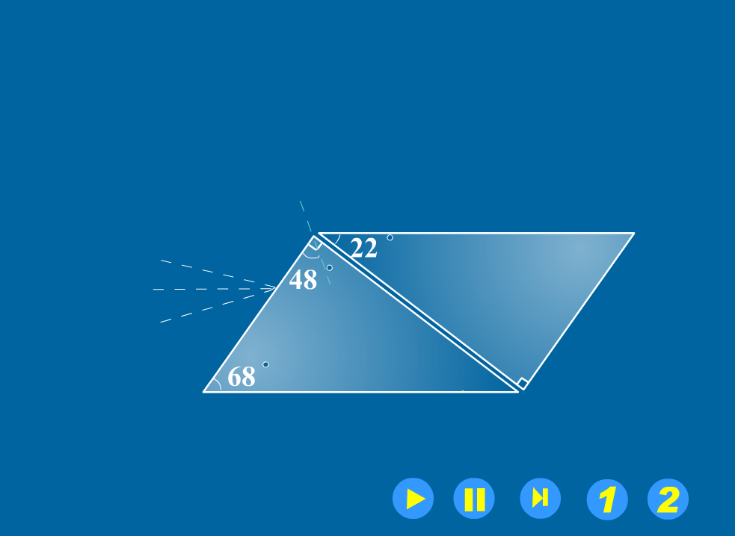

Slide 38
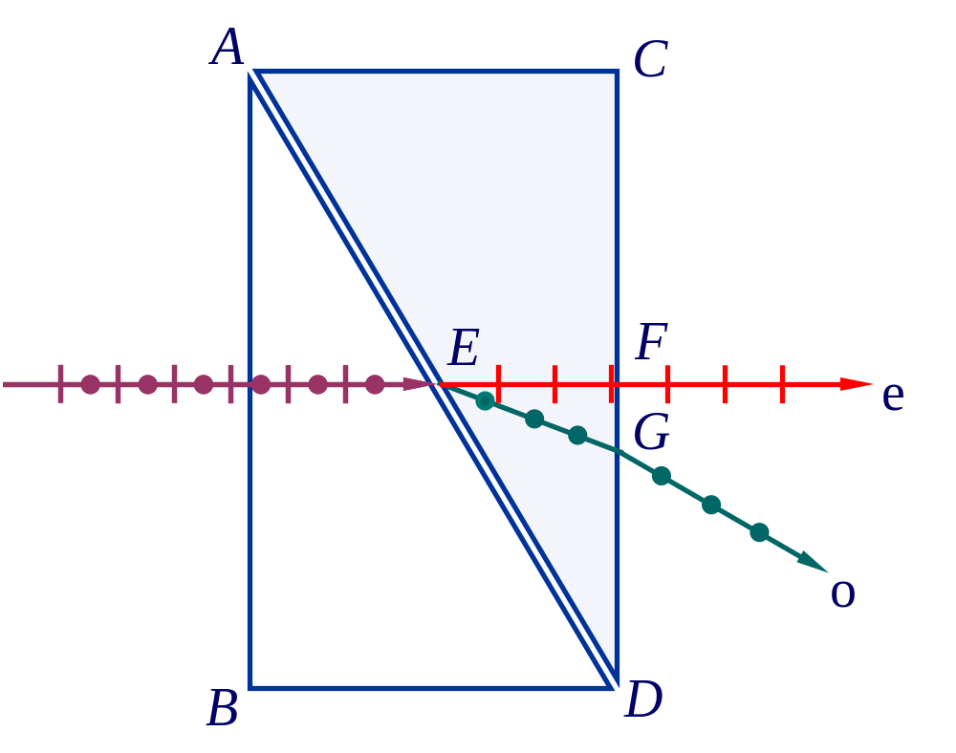
5.2 沃拉斯棱镜

Slide 39
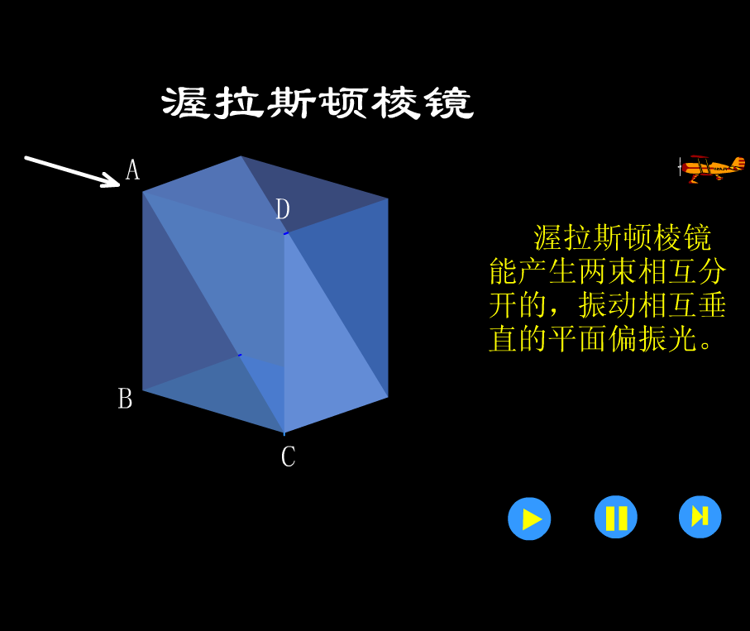

Slide 40
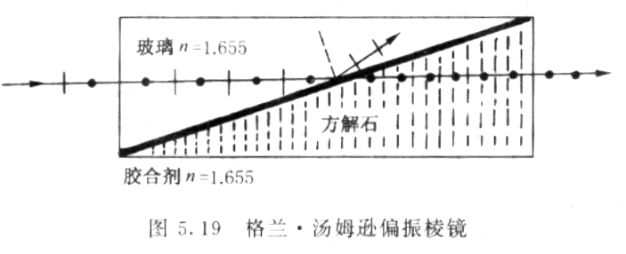
4.3 格兰.汤姆逊棱镜
n_{o}=1.658
n_{e}=1.486

Slide 41
(elliptic (circular) polarized light and
interference of polarized light)

Slide 42
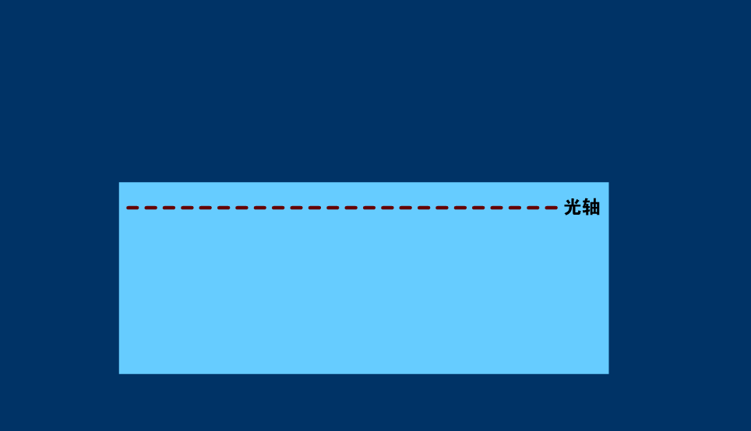
1．椭圆(圆)偏振光
1.1 波片

Slide 43
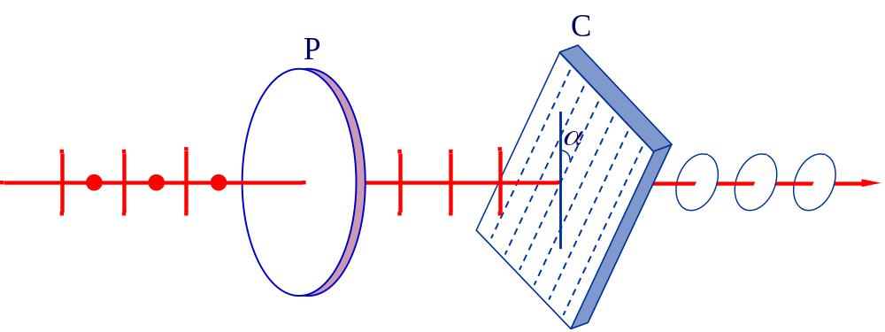
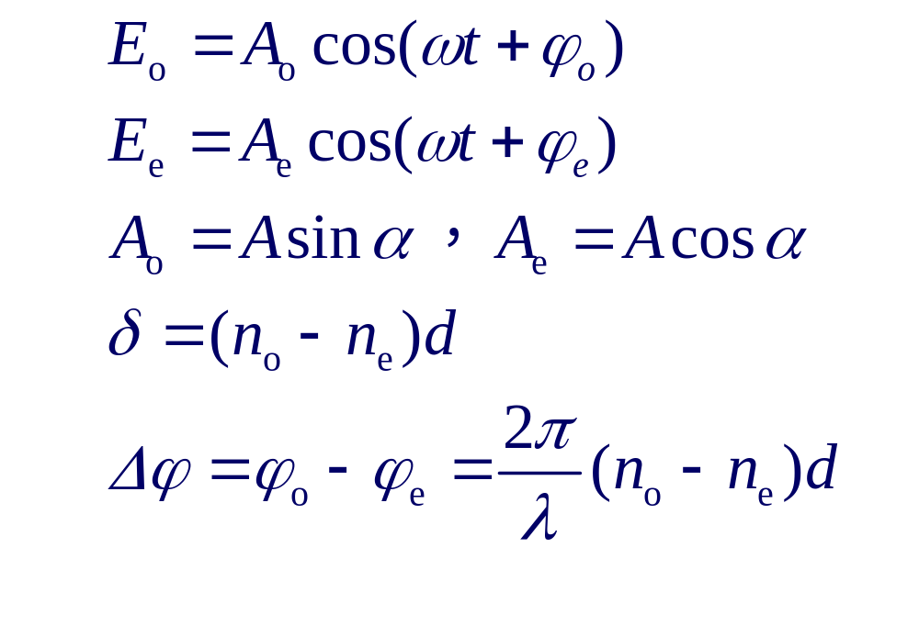
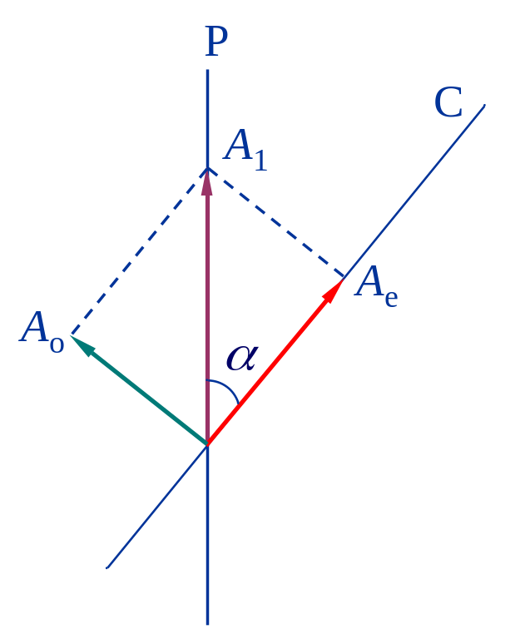
1.2 椭圆(圆)偏振光
——椭圆偏振光

Slide 44
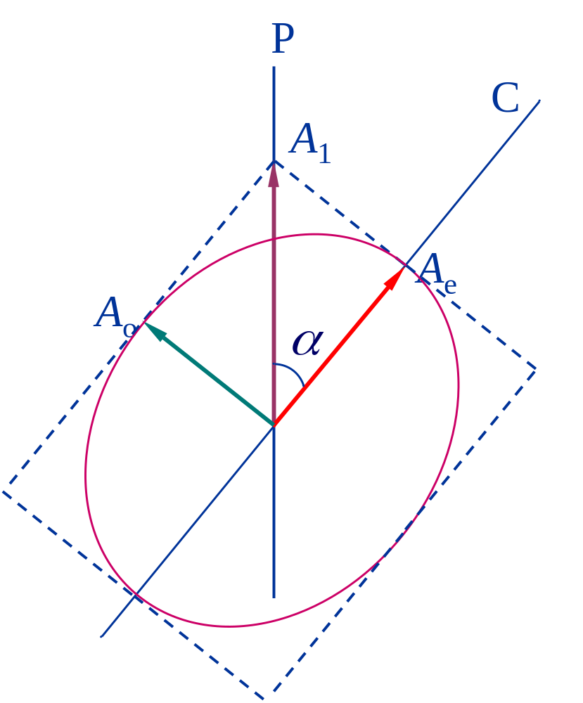
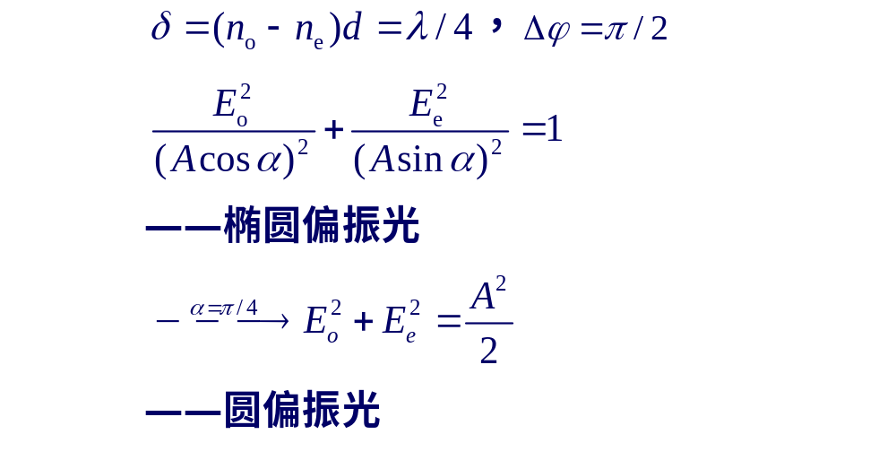
1）1/4波片

Slide 45
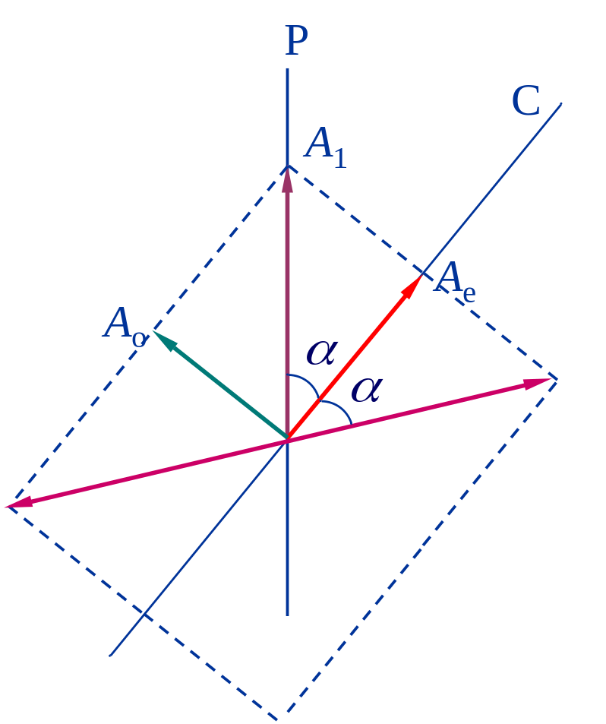
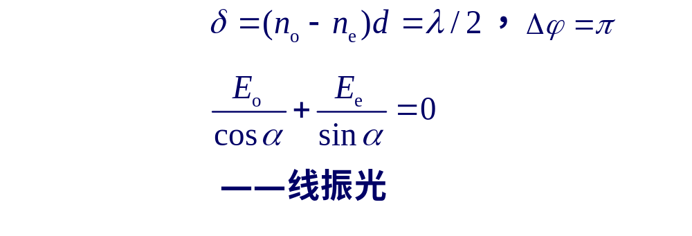
2）1/2波片

Slide 46
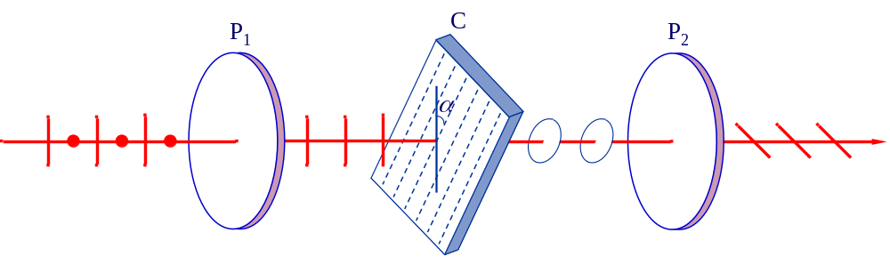
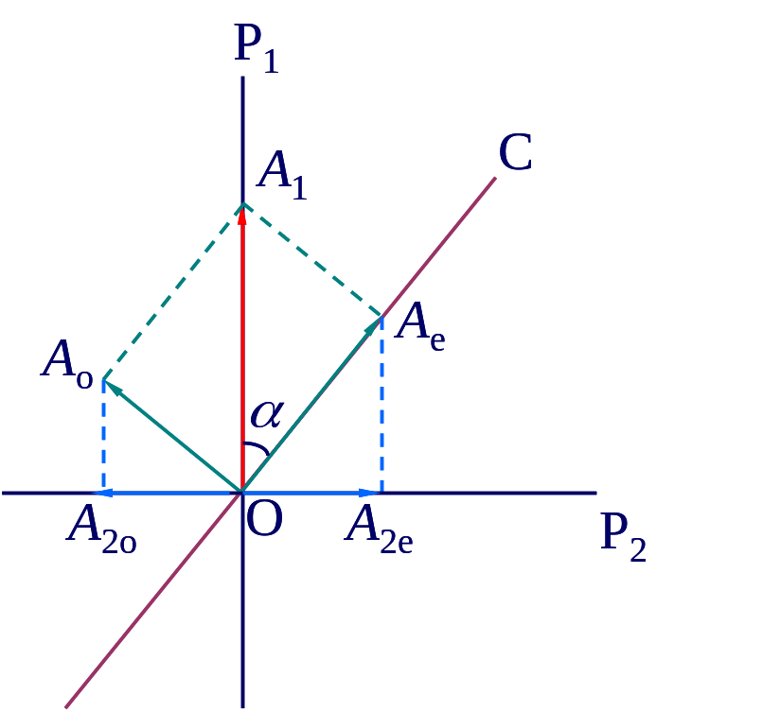
2．偏振光的干涉

Slide 47
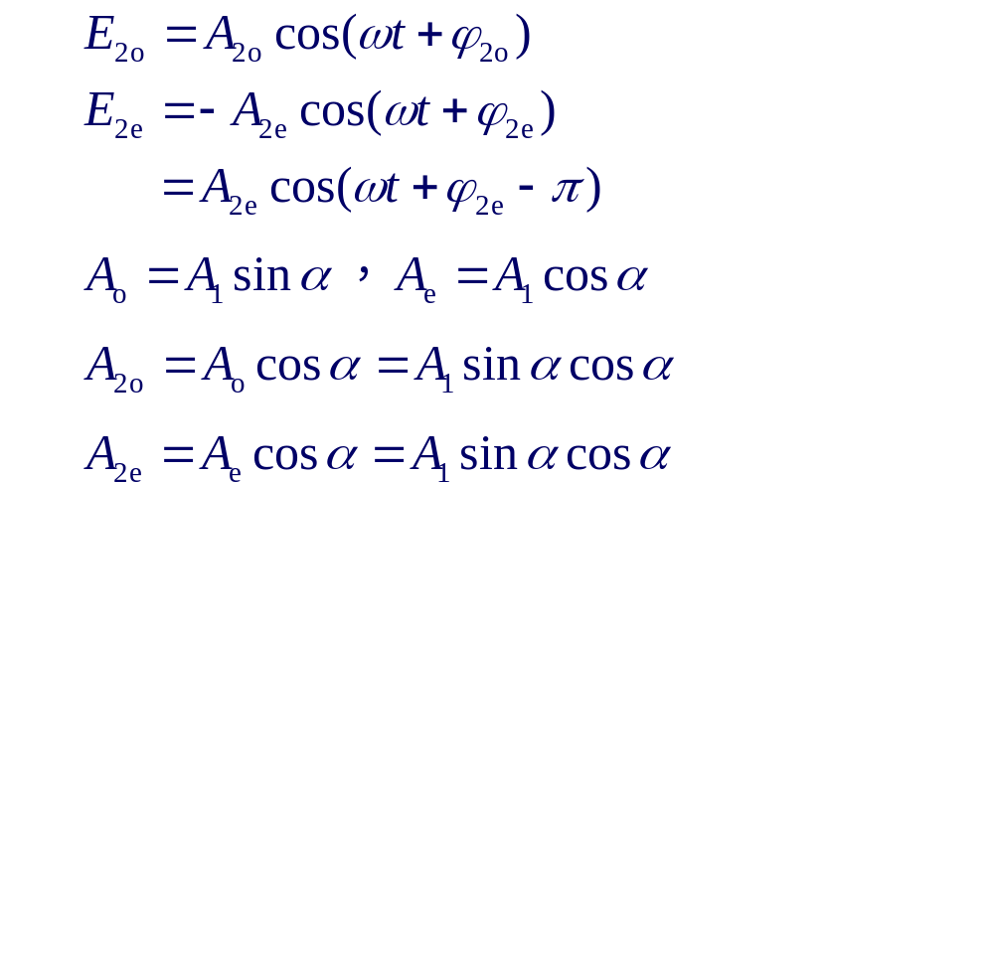
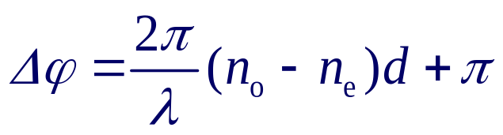
P₁
A₁
C
A_{e}
A_{o}
α
A_{2o}
O
A_{2e}
P₂

Slide 48
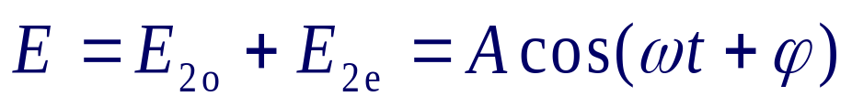
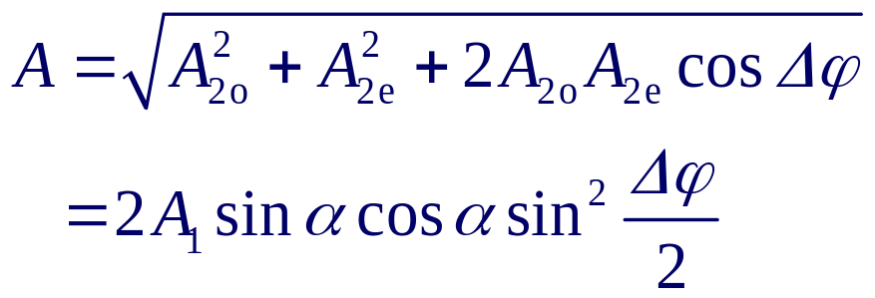
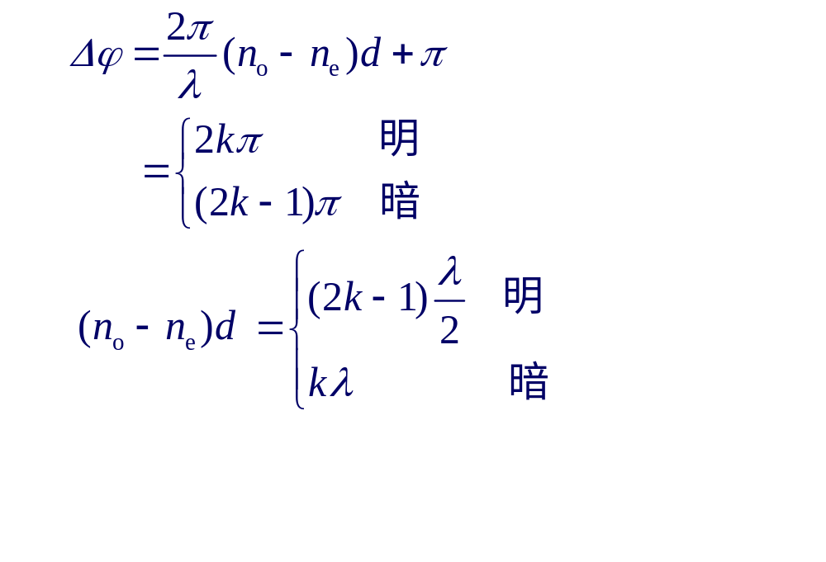
P₁
A₁
C
A_{e}
A_{o}
α
A_{2o}
O
A_{2e}
P₂

Slide 49
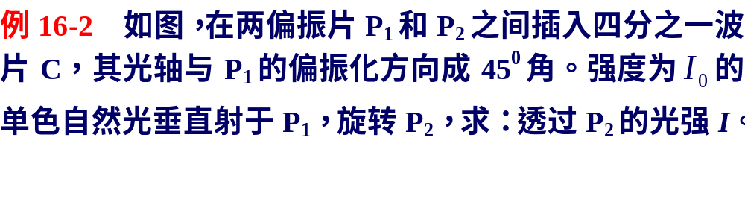
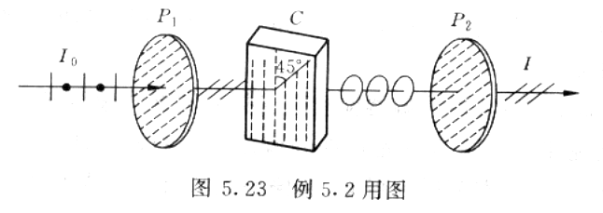

Slide 50


Slide 51

－－与P₂转角无关。

